Slide 1
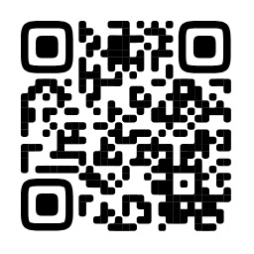
Всемирный день охраны труда 2024
Безопасный труд - реальность
Календарь мероприятий
месячника охраны труда
в сахалинской области
Месячник охраны труда в Сахалинской области
с 28 апреля по 28 мая
тонн
Постановление Правительства Сахалинской области от 10.03.2017 № 108
«О проведении месячника охраны труда в Сахалинской области» (вместе с «Положением о проведении месячника охраны труда в Сахалинской области»)
тонн

Slide 2
Обеспечение безопасных условий труда – коллективная задача
Пленарное заседание
Дни здоровья
Викторина по охране труда среди студентов СахГУ
3 круглых стола
Творческий конкурс
5 семинаров
Церемония награждения победителей и призеров смотра-конкурса по охране труда
2 дискуссионные площадки

Slide 3
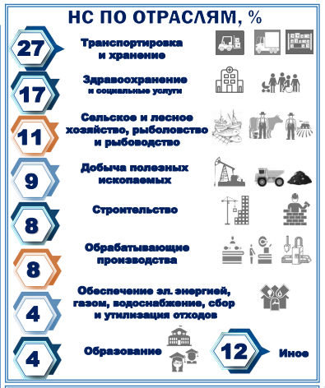
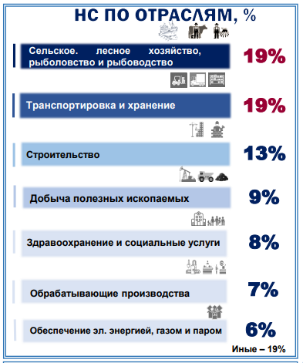
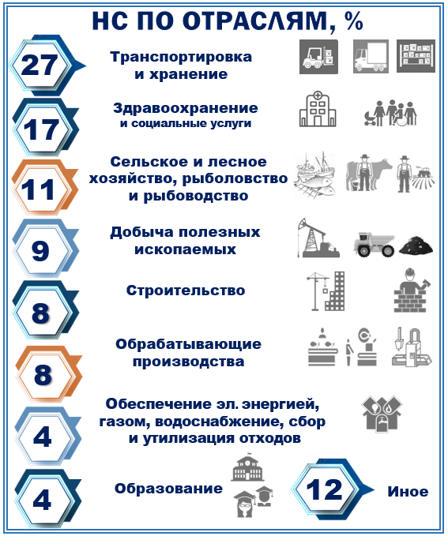
Обеспечение безопасных условий труда – коллективная задача
Численность пострадавших в результате несчастных случаев, признанных страховыми
2021
Общее количество несчастных случаев, чел.
В результате лёгких несчастных случаев, чел.
В результате тяжелых несчастных случаев, чел.
В результате смертельных несчастных случаев, чел.
2022
тонн
тонн
2023

Slide 4
Областной смотр-конкурс по охране труда
2023
№ п/п | Наименование организации | Номинация/(-и)
1 | АО "Аэропорт Южно-Сахалинск" | ПС более 100
2 | МУП "Водоканал" Ноглики | ПС более 100
3 | ООО "Газпром добыча шельф Южно-Сахалинск" | ПС более 100
4 | ООО "Перевал" | ПС до 100 /Лучший Кабинет по ОТ
5 | ООО "Сахалинская энергия" | ПС более 100
6 | ООО "СМНМ-ВИКО" | ПС более 100 /Лучший Кабинет по ОТ
тонн
тонн
*НПС – организации непроизводственной сферы
*ПС – организации производственной сферы

